Slide 1

HTML: Fundamentos del Desarrollo Web
Guía técnica completa de etiquetas HTML, sintaxis, buenas prácticas y ejemplos prácticos. Documento dirigido a estudiantes y profesionales del desarrollo web.

Slide 2

¿Qué es HTML?
HyperText Markup Language
Componentes clave
HTML es el lenguaje de marcado estándar para crear documentos web. Define la estructura y el contenido de las páginas mediante etiquetas etiquetadas.
HTML estructura el contenido mediante etiquetas que definen elementos como texto, imágenes, enlaces y formularios.
Lenguaje de marcado semántico
Fundamento del frontend web
Compatible con todos los navegadores
Conjunto de etiquetas y atributos

Slide 3





HTML en el Desarrollo Web Moderno
Estructura del contenido
Base para CSS
Define la arquitectura semántica del documento web, organizando información de forma lógica y accesible.
Proporciona la estructura sobre la que CSS aplica estilos y diseño visual, separando contenido de presentación.
Integración con JavaScript
Desarrollo responsive
Crea el DOM (Document Object Model) que JavaScript manipula para generar interactividad dinámica.
Soporta atributos y etiquetas específicas para crear interfaces adaptables a diferentes dispositivos.

Slide 4
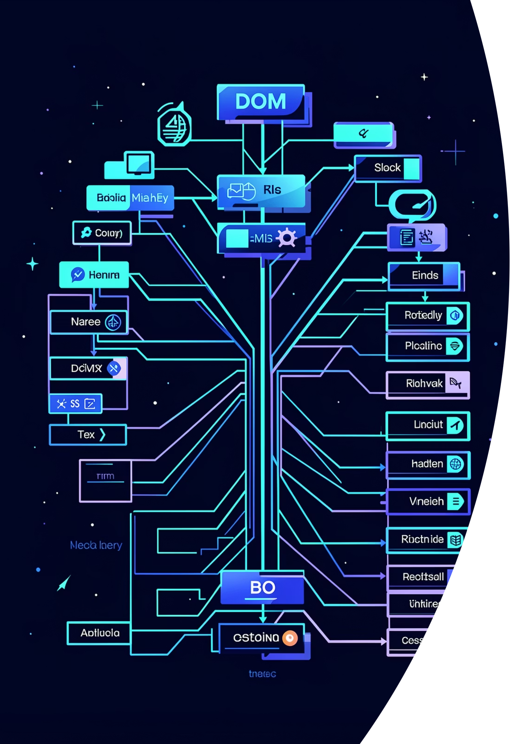
Document Object Model (DOM)
El DOM es la representación en árbol del documento HTML, donde cada etiqueta genera un nodo. Esta estructura permite a JavaScript acceder, modificar y manipular elementos dinámicamente mediante selectores y métodos del API del DOM.

Slide 5
Estructura Básica del Documento HTML
01
02
Declaración DOCTYPE
Elemento <html>
Indica al navegador la versión de HTML utilizada (HTML5).
Etiqueta raíz que envuelve todo el documento.
03
04
Sección <head>
Sección <body>
Contiene metadatos, enlaces de recursos y el título.
Aloja el contenido visible de la página.
Estructura del <head>
Estructura del <body>
<title>: Título de la página
<meta>: Caracter encoding y metadatos
<link>: Hojas de estilo
<script>: Referencias de scripts
<header>: Cabecera del contenido
<main>: Contenido principal
<footer>: Pie de página

Slide 6


Etiquetas de Texto: Secciones Semánticas
<header>
<main>
Define la cabecera de un documento o sección. Normalmente contiene el título principal y elementos de navegación.
Representa el contenido principal único de la página. Existe un único <main> en cada documento.
<footer>
Pie de página con información de contacto, copyright o enlaces secundarios.

Slide 7
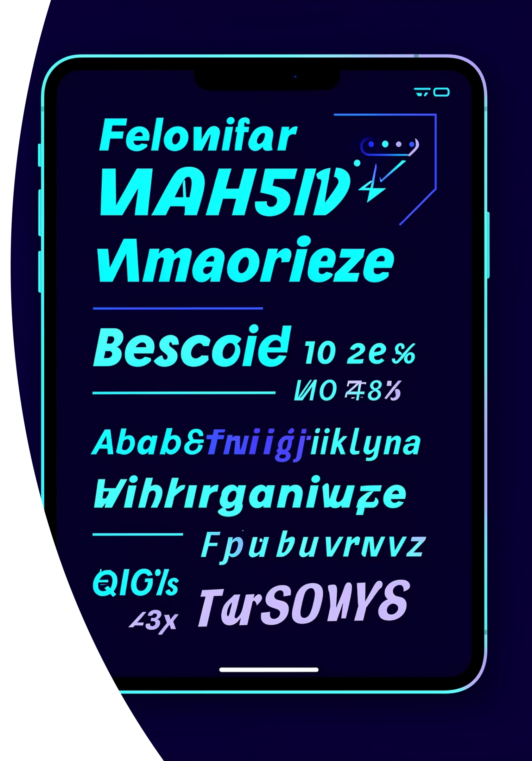
Etiquetas de Texto: Formato y Presentación
<h1> a <h6>
Títulos con jerarquía descendente. <h1> es el más importante. Siempre respetar la secuencia semántica.
<p>
Párrafo de texto. Bloque con espaciado interno predeterminado. Para textos sin formato, usar <span>.
<strong>
Texto en negrita para énfasis semántico. Preserva el significado de importancia.
<em>
Texto en cursiva para énfasis semántico. Indica énfasis en la lectura.

Slide 8
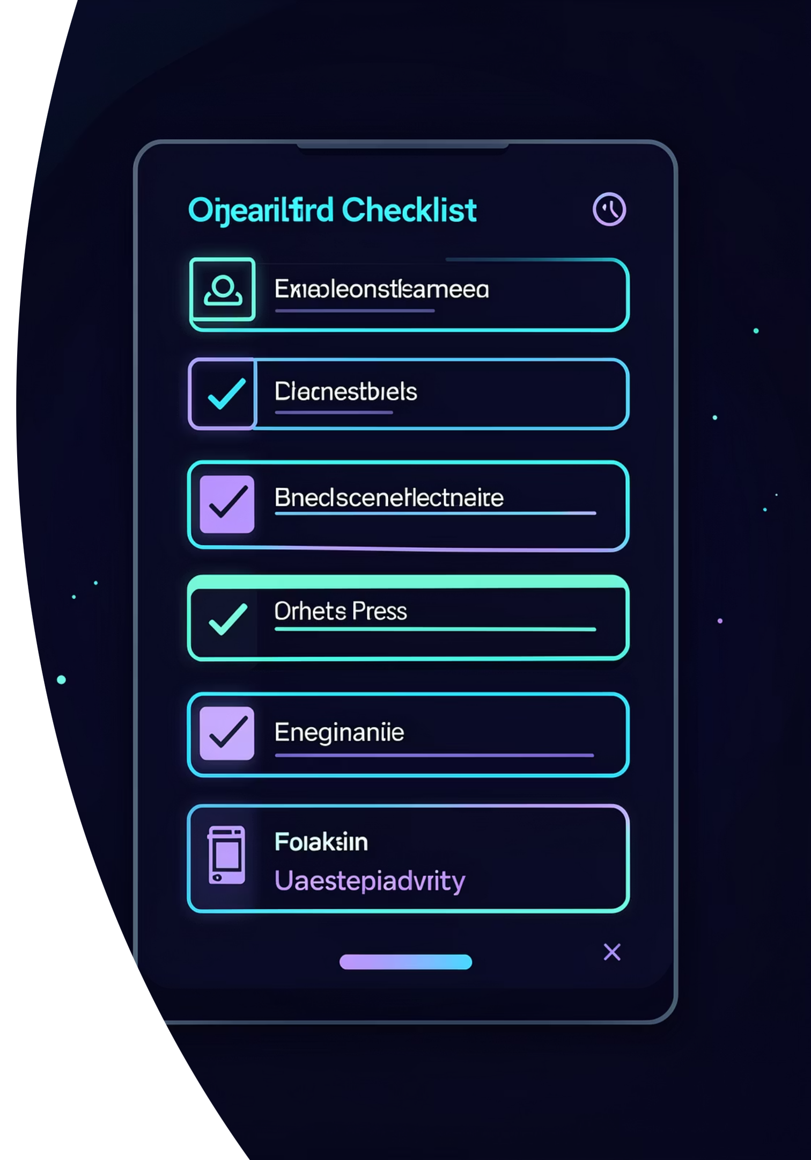
Etiquetas de Texto: Listas y Citas
Listas no ordenadas
Listas ordenadas
<ul> con <li> para elementos con viñeta
<ol> con <li> para elementos numerados
<ol>
<li>Primera tarea</li>
<li>Segunda tarea</li>
<li>Tercera tarea</li>
</ol>

Slide 9

Elementos Interactivos: Enlaces y Multimedia
<a> href
Crea hipervínculos mediante el atributo href. Atributos opcionales: target="_blank" para nueva ventana.
<img> src
Inserta imágenes con atributo src. Siempre especificar alt para accesibilidad. Admite extensiones JPG, PNG, GIF y SVG.

Slide 10

Siguiente Paso: Practicar con Proyectos
1
Crear estructura semántica
Definir secciones con <header>, <main> y <footer>
2
Añadir contenido textual
Incorporar títulos, párrafos y listas según la jerarquía
3
Integrar elementos multimedia
Insertar imágenes y enlaces funcionales

